Slide 1

Transformando el Mantenimiento Predictivo Machine Learning Leire Alonso Polanco 8 de Julio 2025
lapredict​

Slide 2

AGENDA
Quienes somos
Donde estamos
Que os ofrecemos
Y EN LA PRÁCTICA, ¿DE QUE SE TRATA?
¿Cómo visualizamos los resultados?
Planificación
Ruegos y preguntas
lapredict​
Machine Learning​

Slide 3

¿QUIÉNES SOMOS?
Somos un equipo multidisciplinar que se enfoca en mejorar los sistemas de mantenimiento predictivo aplicando soluciones basadas en Inteligencia Artificial y Machine Learning. Nuestro enfoque se adapta a distintos sectores industriales:
lapredict
Machine Learning​
EQUIPOS REFRIGERACIÓN
GENERACIÓN ELECTRICA
CNC
SIST. RESPALDO ELECTRICO (UPS)
LOGISTICA PESADA
AVIACIÓN
SIST. RIEGO AUTOMATIZADO
ADDITIVE MANUFACTURING
EQUIPOS HVCA
SIST. HOSPITALARIOS
ROBÓTICA

Slide 4


lapredict​
¿DÓNDE ESTAMOS?
Estamos donde necesites, pero nuestro campo base está en Vitoria-Gasteiz.
Puedes contactar con nosotros en lamachine@lamachine.com o por telefono +34 945878922
Machine Learning​

Slide 5
Qué os ofrecemos
lapredict​
Machine Learning
MANTENIMIENTO CORRECTIVO
Después de que ocurre un fallo.
Es el tipo más costoso a largo plazo, debido a paradas imprevistas y daños colaterales.
Programado, con base en el tiempo o uso.
Evitar fallos realizando revisiones o sustituciones antes de que algo se dañe.
Datos en tiempo real y modelos predictivos para anticipar fallos.
Sensores y Machine Learning para analizar el estado real del equipo.
Solo se interviene cuando hay señales reales de fallo.
MANTENIMIENTO PREVENTIVO
MANTENIMIENTO PREDICTIVO

Slide 6

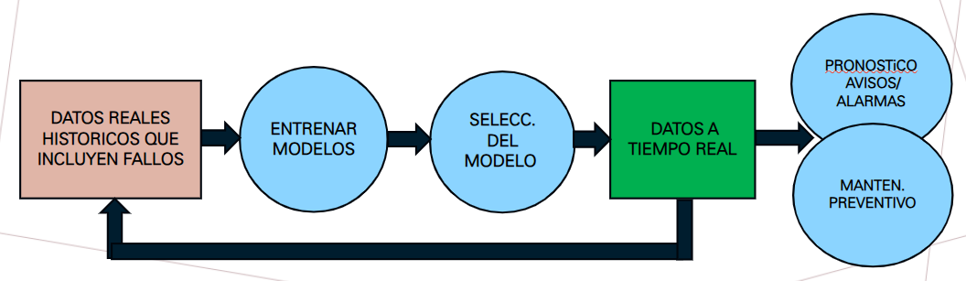
Qué os ofrecemos
Desarrollar un modelo predictivo mediante técnicas Machine Learning de aprendizaje automático que permita anticipar posibles fallos en la maquina, con el fin de implementar soluciones proactivas a través de un sistema de mantenimiento predictivo. Este sistema facilitará la sustitución o reparación oportuna de componentes antes de que se produzca una avería.

Slide 7
Qué os ofrecemos
MENOR TIEMPO DE INACTIVIDAD
OPTIMIZ. DE RECURSOS
EXTENSIÓN DE LA VIDA UTIL
MEJOR PLANIF. OPERATIVA
DECISIONES BASADA EN DATOS
MEJORA EN LA CALIDAD DEL SERVICIO
REDUCCIÓN DE RIEGOS LABORALES
CUMPLIMIENTO NORMATIVO

Slide 8
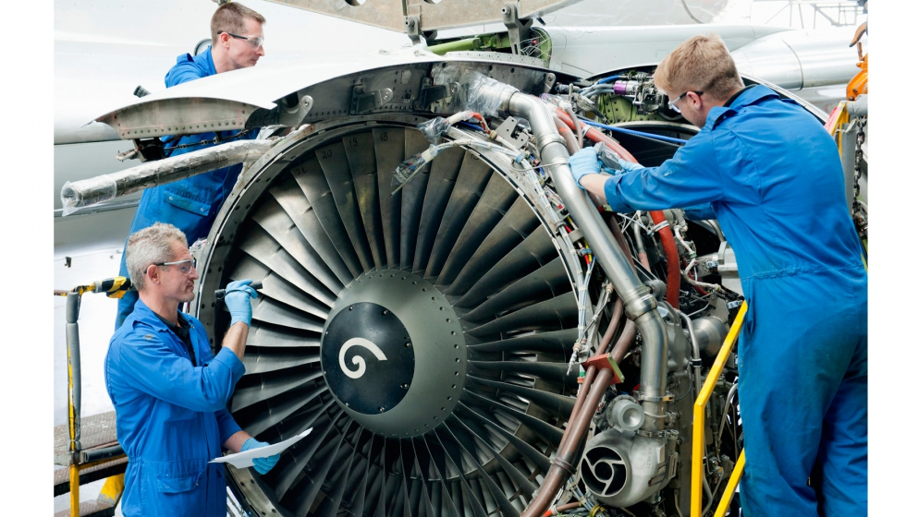


lapredict​
Y EN LA PRÁCTICA, ¿DE QUE SE TRATA?
Machine Learning​
DATOS HISTORICOS Y A TIEMPO REAL
NOS CONECTAMOS A VUESTRO SIST. DE ADQUISICIÓN DE DATOS
MACHINE LEARNING
NOS ENCARGAMOS DE ESTRUCTURAR UN MODELO DE ML Y DE QUE ESTE HAGA LAS MEJORES PREDICCIONES
MANTENIMIENTOS PREVENTIVOS EFICIENTES
CON LAS PREDICCIONES OBTENIDAS, HACER EL MANTENIMIENTO PREDICTIVO ESTÁ EN VUESTRAS MANOS

Slide 9

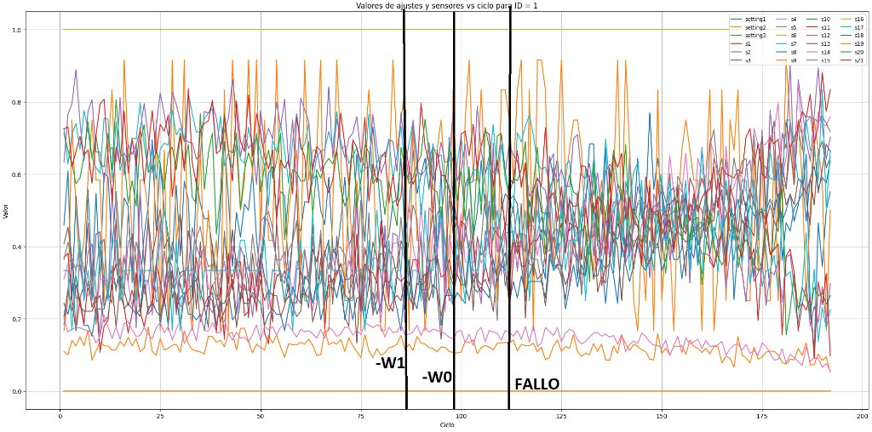
Y EN LA PRÁCTICA, ¿DE QUE SE TRATA?
lapredict​
Machine Learning​
DATOS
DATOS
DATOS
DATOS

Slide 10
¿COMO VISUALIZAMOS LOS RESULTADOS?
unos segundos por favor...
El sistema de machine learning
generado por
lapredict​
Machine Learning​
está trabajando

Slide 11

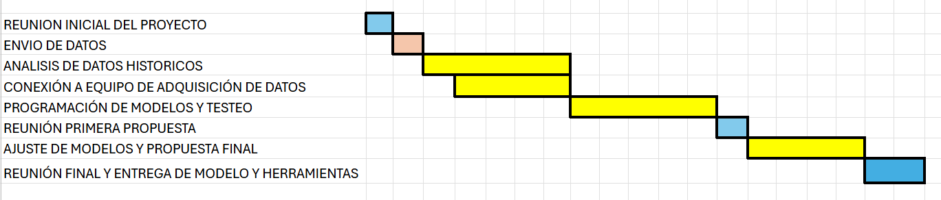
planificación
Si estás listo para dar el siguiente paso e implementar las últimas tecnologías en mantenimiento predictivo, te invitamos a contratar nuestro servicio especializado en el desarrollo de modelos de Machine Learning. Creamos soluciones a medida que te permitirán anticipar fallos, reducir costes operativos y optimizar la gestión de tus activos críticos.

Slide 12
RUEGOS Y PREGUNTAS MUCHAS GRACIAS POR LA ATENCION Machine Learning Leire Alonso Polanco 8 de Julio 2025
lapredict​

